Slide 1
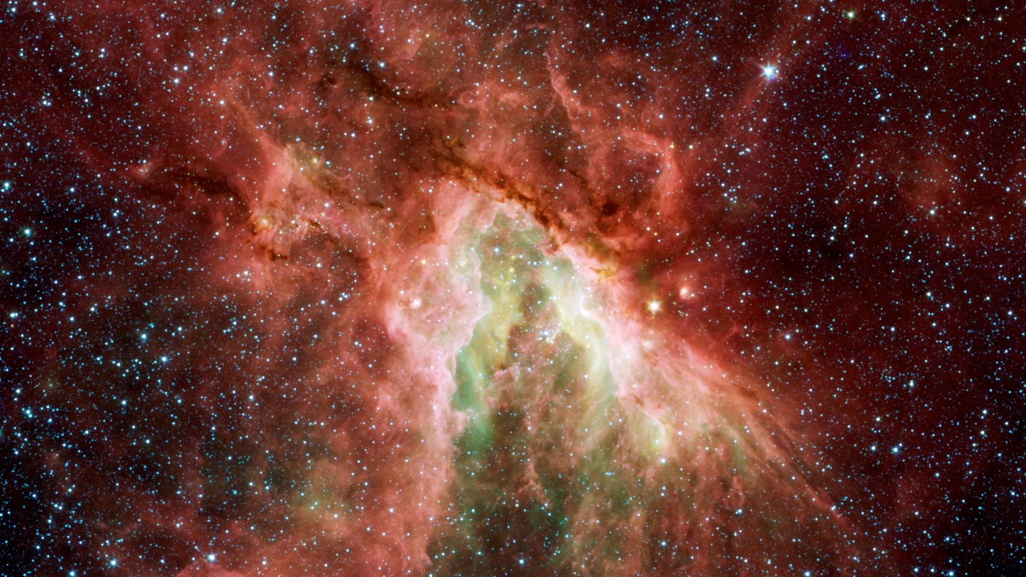
Molekülspektroskopie - Den Gasen auf der Spur
PD Dr. Markus Röllig
Universität zu Köln

Slide 3
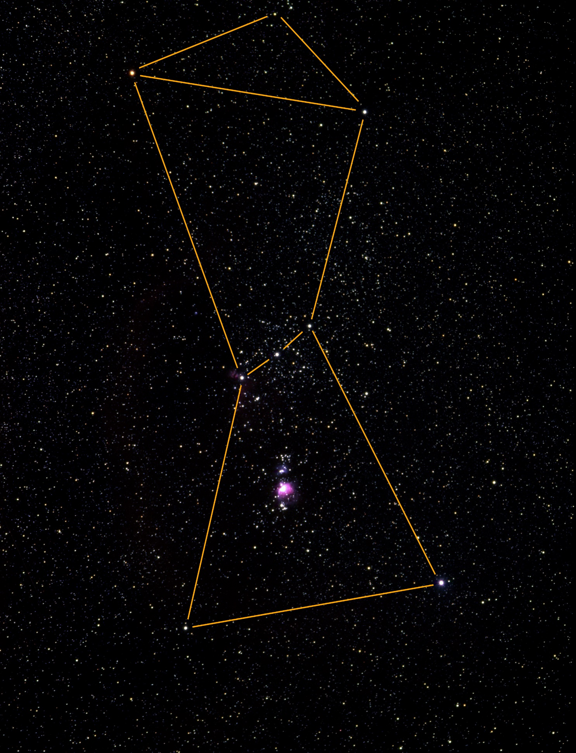
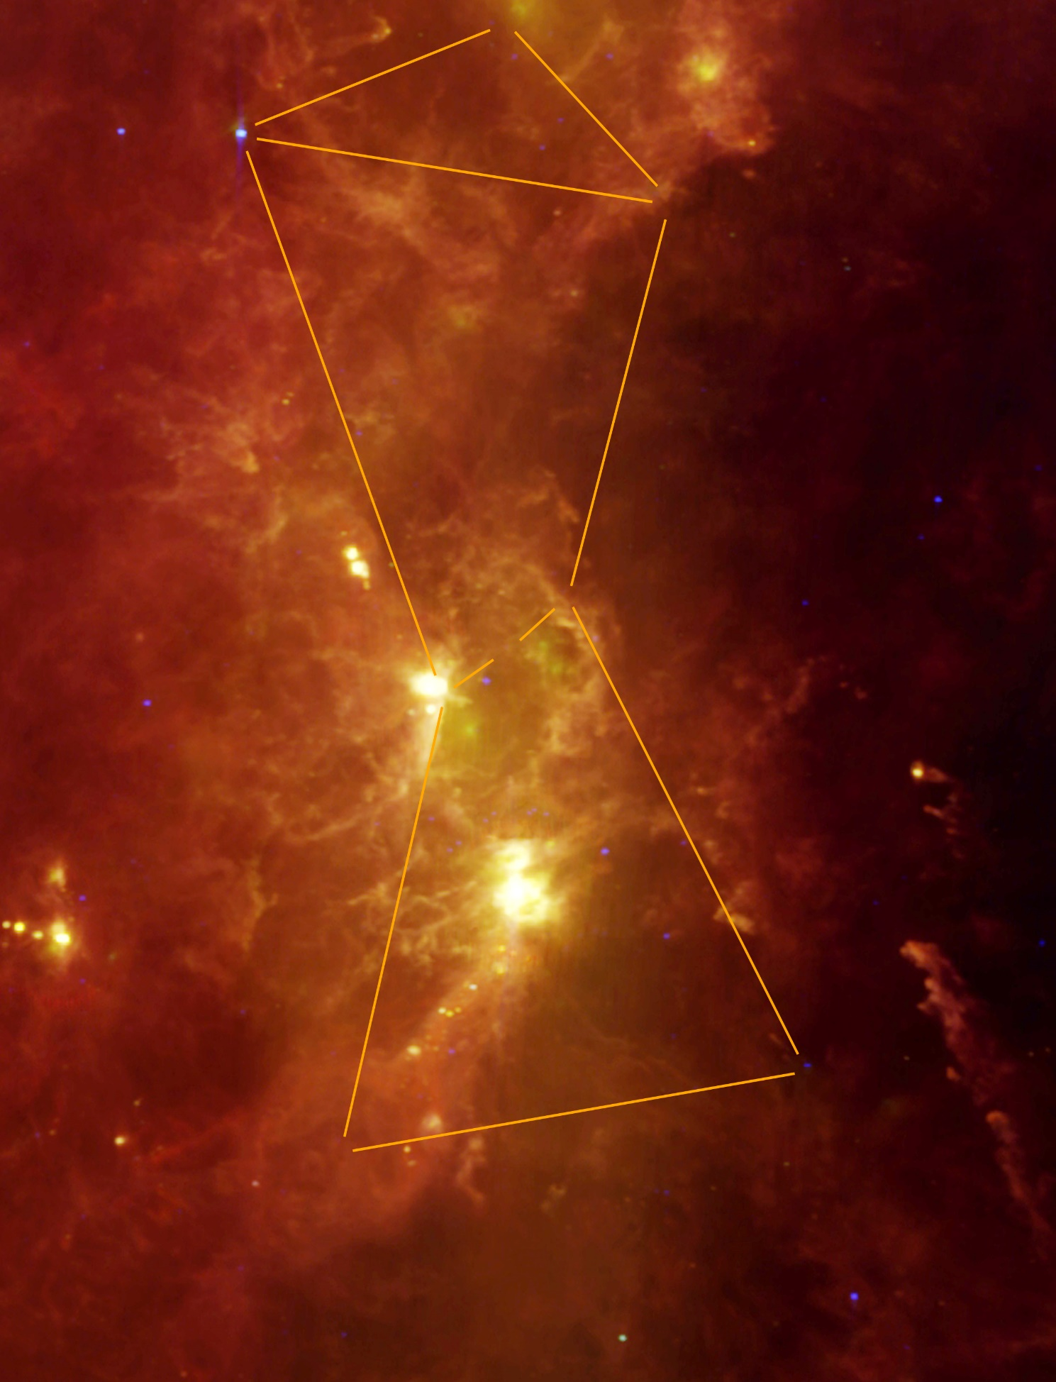
sichtbares Licht
infrarotes Licht
Notes:
Comparison of the constellation Orion viewed in visible and infrared light. In the infrared image from NASA’s IRAS mission we can see clouds of dust and gas invisible to the human eye. The bright spots are the locations where stars are being born.
12, 25, 60 and 100 µm , 1983, Durchmesser 57 cm
http://wise.ssl.berkeley.edu/orion.html
Image courtesy of Howard McCallon, Infrared: NASA/IRAS

Slide 4
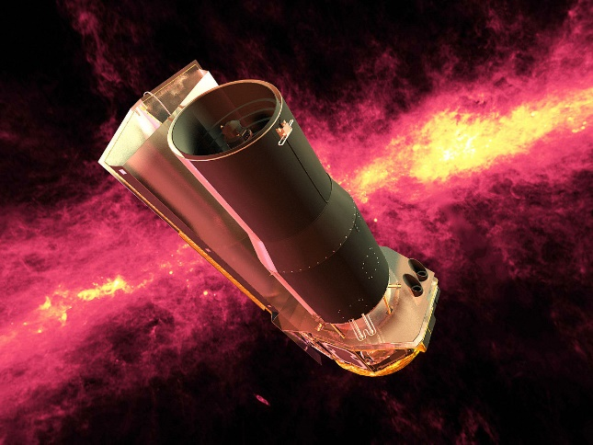
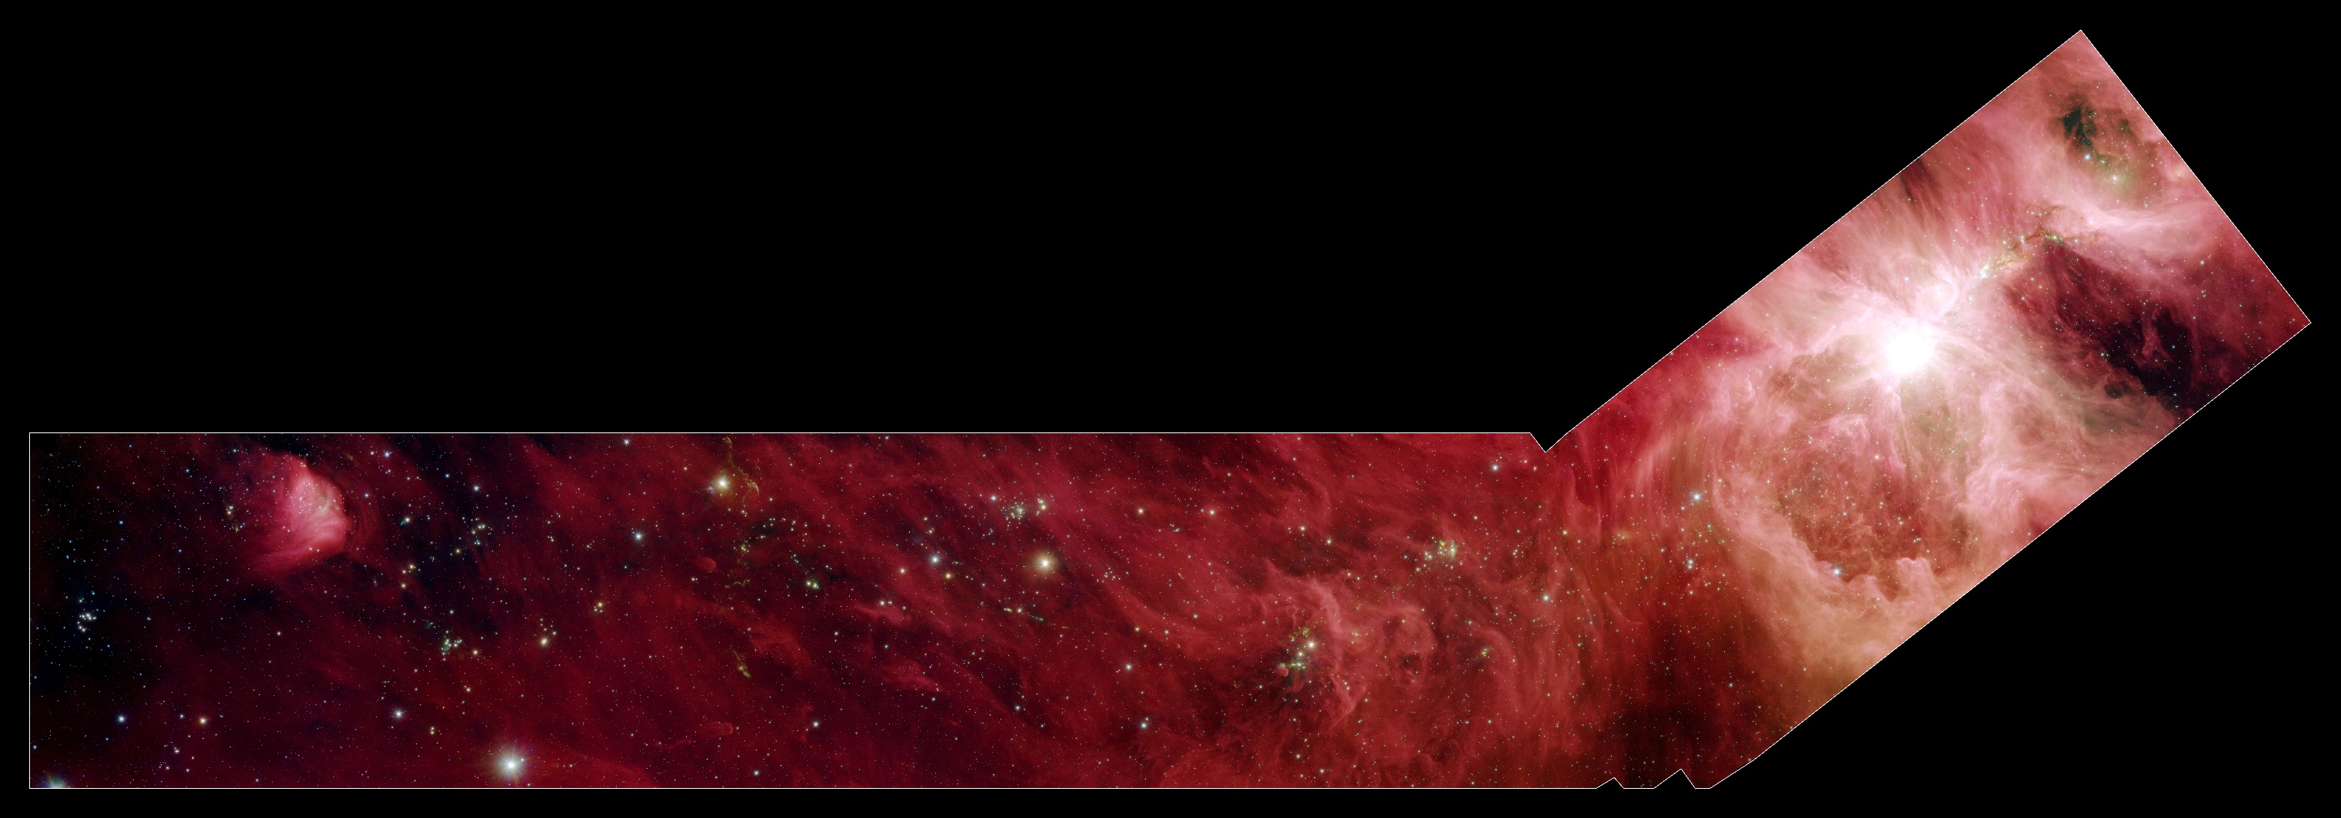
Spitzers Blick auf Orion
3-160 µm
Notes:
Spitzer, 3-160 µm, 2003, 85 cm Durchmesser

Slide 5
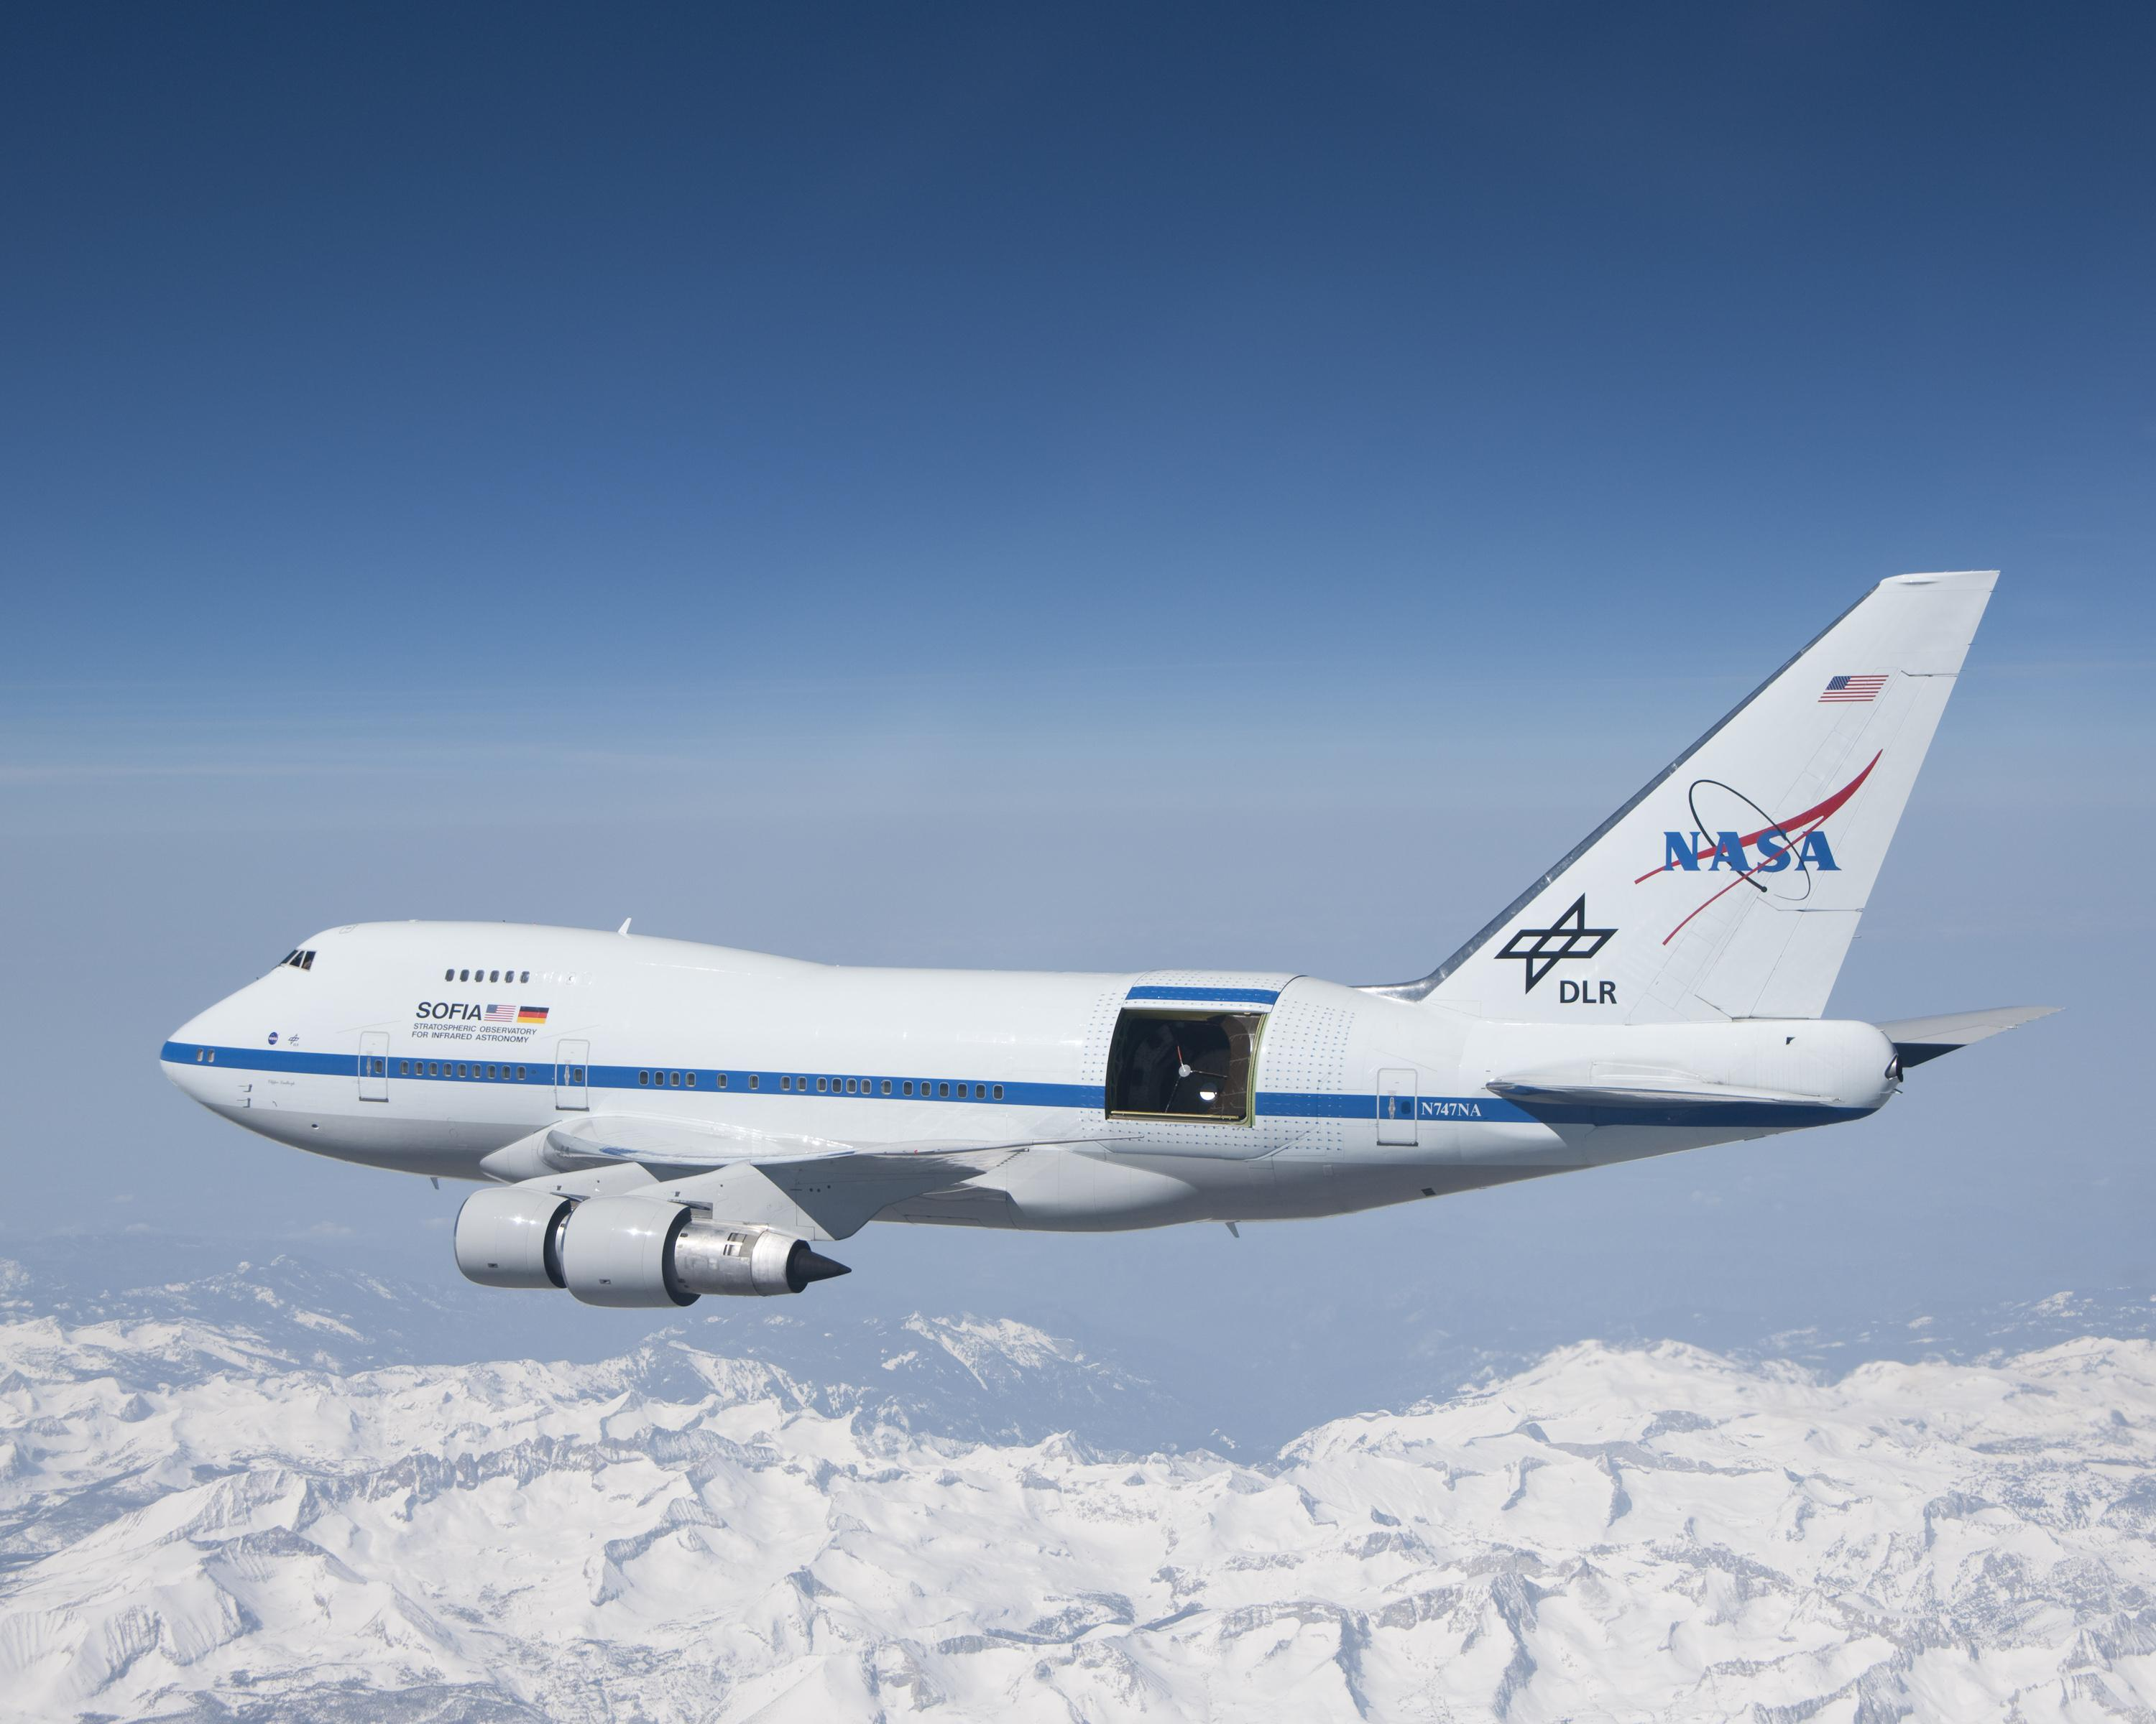

Slide 6
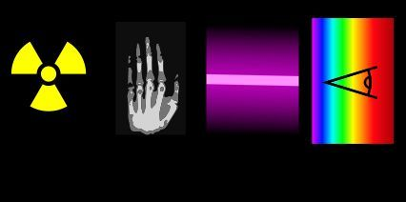
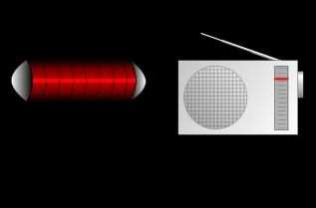
Molekülspektroskopie – was ist das
Klassische astronomische Beobachtungen detektieren „Licht“ astronomischer Objekte.
Licht ist eine elektro-magnetische Welle
Eine Eigenschaft von Wellen ist deren Frequenz bzw. Wellenlänge.
Gamma Röntgen UV optisch
IR
Mikrowelle Radio
hohe Energie geringe Energie

Slide 7
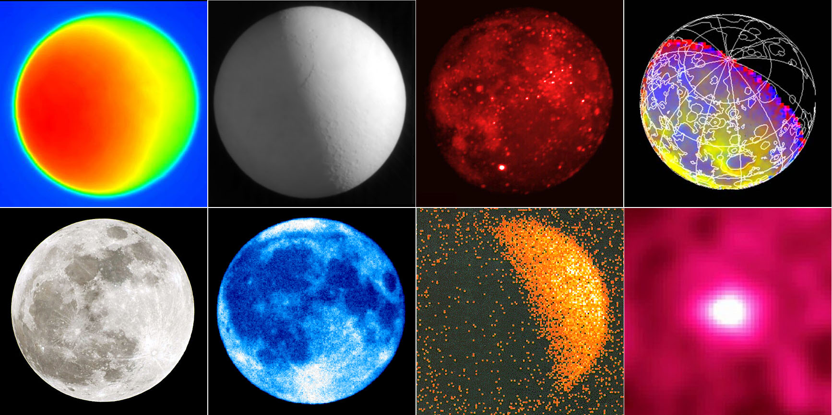
Multi-Wellenlängenastronomie
Radio Submillimeter Mid-infrarot Nah-infrarot
Optisch ultraviolet Röntgen Gammastrahlung
Credits (top): NRAO-VLA/U. of British Columbia, Mike Kozubel/MSX Project/NASA-Galileo. Bottom: Bob King/Southwest Research Institute/NASA-ROSAT/Dave Thompson-NASA-GFSC
Notes:
The wavelengths are as follows: Top row from left: Moon in radio waves, submillimeter light, mid-infrared, near-infrared. Bottom row: Visual, ultraviolet, X-rays and gamma rays.

Slide 8
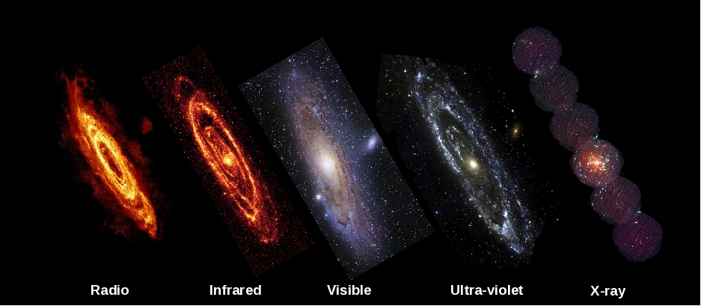
Multi-Wellenlängenastronomie
Image credits: Radio:WSRT/R. Braun; Infrared:NASA/Spitzer/K. Gordon; Visible: Robert Gendler; Ultraviolet: NASA/GALEX; X-ray: ESA/XMM/W. Pietsch
Notes:
The wavelengths are as follows: Top row from left: Moon in radio waves, submillimeter light, mid-infrared, near-infrared. Bottom row: Visual, ultraviolet, X-rays and gamma rays.

Slide 9
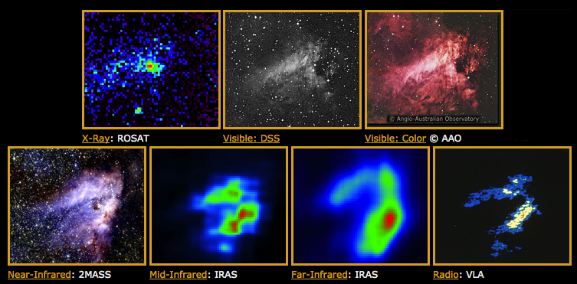
Multi-Wellenlängenastronomie
Notes:
Images credit: ROSAT, Digitized Sky Survey, Anglo-Australian Observatory, 2MASS, IRAS, and VLA, all courtesy of IPAC/Caltech/CoolCosmos, via http://coolcosmos.ipac.caltech.edu/cosmic_classroom/multiwavelength_astronomy/multiwavelength_museum/m17.html.

Slide 10
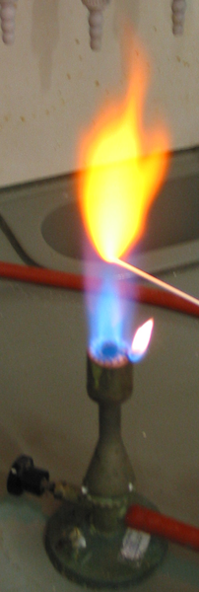
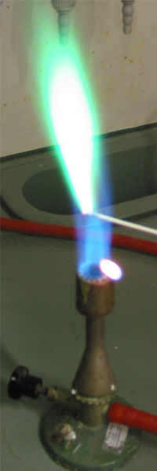


Absorption und Emission
Führt man Atomen Energie zu, strahlen sie diese bei charakteristischen Wellenlängen wieder ab.
Jedes Element hat seinen ganz charakteristischen, spektralen Fingerabdruck.
Natrium
Kupfer

Slide 11
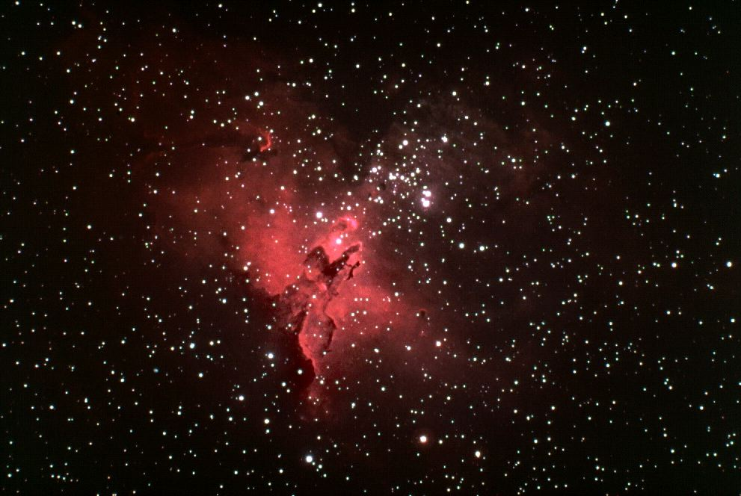


Emissionsspektren
Wasserstoff
das rot leuchtende Gas ist eine HII Region (heißes, ionisiertes Wasserstoffgas)
M16
Adler-Nebel

Slide 12

Quantenmechanik

Slide 13
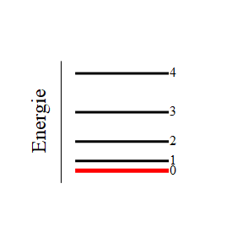
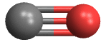

Quantenmechanik
Teilchen (Atome und Moleküle) können nur bestimmte (innere) Energiezustände annehmen
Energiezustand z.B: Rotation oder Vibration

Slide 14
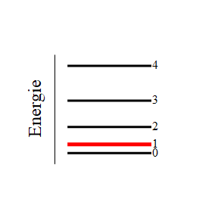
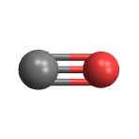
Quantenmechanik
Teilchen (Atome und Moleküle) können nur bestimmte (innere) Energiezustände annehmen
Energiezustand z.B: Rotation oder Vibration

Slide 15
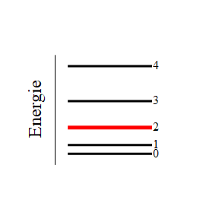
Quantenmechanik
Teilchen (Atome und Moleküle) können nur bestimmte (innere) Energiezustände annehmen
Energiezustand z.B: Rotation oder Vibration

Slide 16
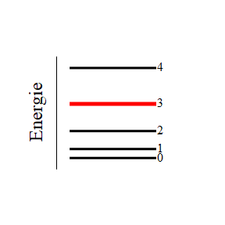
Quantenmechanik
Teilchen (Atome und Moleküle) können nur bestimmte (innere) Energiezustände annehmen
Energiezustand z.B: Rotation oder Vibration

Slide 17
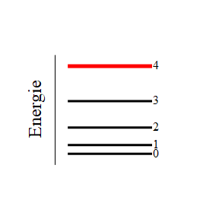
Quantenmechanik
Teilchen (Atome und Moleküle) können nur bestimmte (innere) Energiezustände annehmen
Energiezustand z.B: Rotation oder Vibration

Slide 18
Quantenmechanik
Um zu einem höheren Energiezustand zu wechseln muss ein Molekül exakt die Differenz-Energie aufnehmen: entweder per Strahlung
ΔE

Slide 19
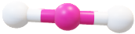
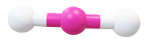
Quantenmechanik
Um zu einem höheren Energiezustand zu wechseln muss ein Molekül exakt die Differenz-Energie aufnehmen: oder per Stößen mit Teilchen
ΔE

Slide 20
Quantenmechanik
Wenn die Strahlung nicht die passende Energie (also Frequenz oder Wellenlänge) hat, dann kann das Molekül sie nicht aufnehmen.
Niedrige Energie
Mittlere Energie
Hohe Energie

Slide 21
Quantenmechanik
Wenn die Strahlung nicht die passende Energie (also Frequenz oder Wellenlänge) hat, dann kann das Molekül sie nicht aufnehmen.
Niedrige Energie
Mittlere Energie
Hohe Energie
Das Medium ist transparent für diese Wellenlänge
Das Medium ist intransparent für diese Wellenlänge
Das Medium ist transparent für diese Wellenlänge

Slide 22
Quantenmechanik
Um zu einem niedrigeren Energiezustand zu wechseln muss ein Molekül exakt die Differenz-Energie abgeben.
ΔE

Slide 23
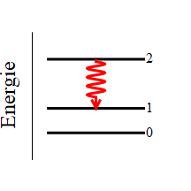
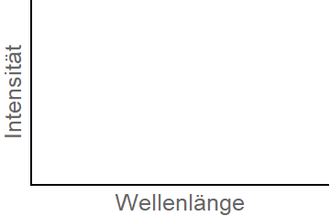
Viele Emissionen ergeben ein Spektrum
In einem Spektrum zählen wir im Prinzip die Zahl der Emissionen/Absorptionen.

Slide 24
Viele Emissionen ergeben ein Spektrum
Die Intensität wird damit auch zu einem Maß für die Häufigkeit („Säulendichte“).

Slide 25
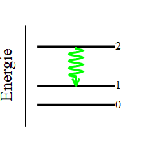
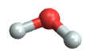

Viele Emissionen ergeben ein Spektrum
Die Intensität wird damit auch zu einem Maß für chemische Zusammensetzung!.
H₂O CO

Slide 26
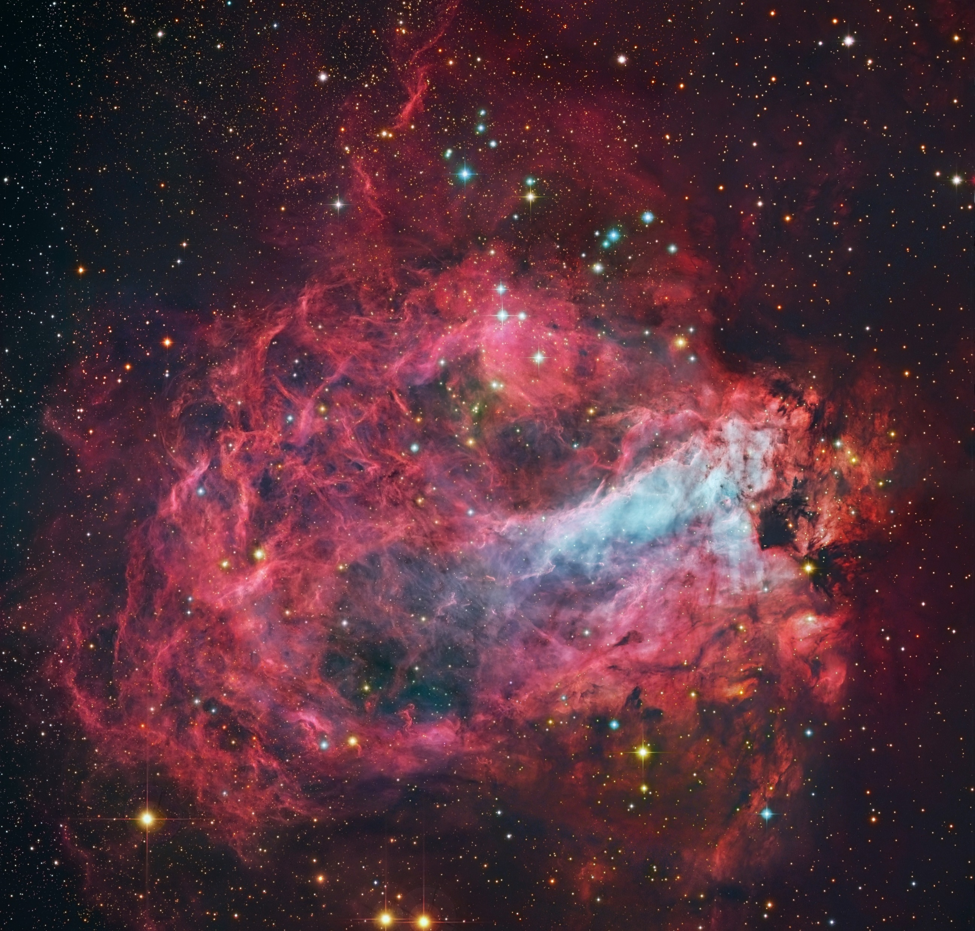
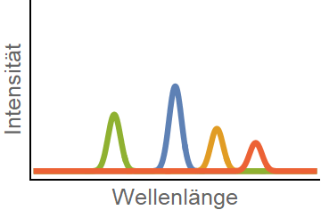
Viele Emissionen ergeben ein Spektrum
B
A
C
D

Slide 27
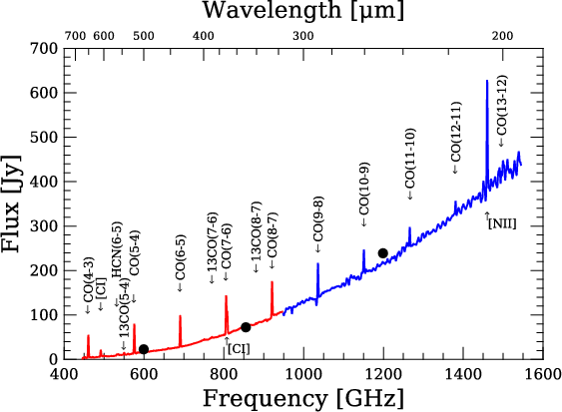
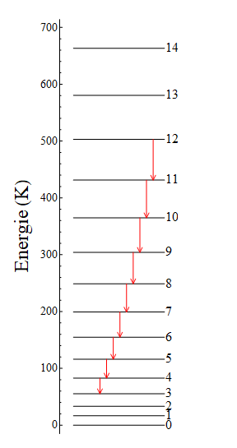
Spetroskopie in der Astronomie
Damit lassen sich hervorragend Moleküle im Weltall identifizieren!
CO
Rotationsübergänge
In M82
Panuzzo et al. 2010

Slide 28
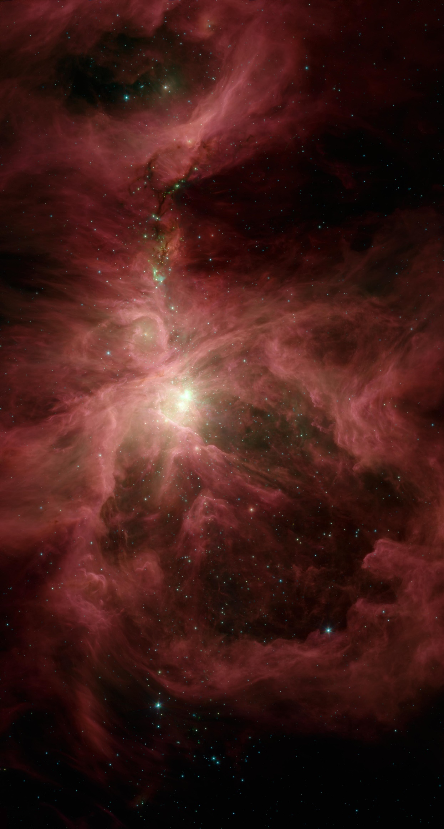

Spitzers Blick auf Orion
Notes:
This image composite shows a part of the Orion constellation surveyed by NASA's Spitzer Space Telescope. The shape of the main image was designed by astronomers to roughly follow the shape of Orion cloud A, an enormous star-making factory containing about 1,800 young stars. This giant cloud includes the famous Orion nebula (bright circular area in "blade" part of hockey stick-shaped box at the bottom), which is visible to the naked eye on a clear, dark night as a fuzzy star in the hunter constellation's sword.
The region that makes up the shaft part of the hockey stick box stretches 70 light-years beyond the Orion nebula. This particular area does not contain massive young stars like those of the Orion nebula, but is filled with 800 stars about the same mass as the sun. These sun-like stars don't live in big "cities," or clusters, of stars like the one in the Orion nebula; instead, they can be found in small clusters (right inset), or in relative isolation (middle insert).
In the right inset, developing stars are illuminating the dusty cloud, creating small wisps that appear greenish. The stars also power speedy jets of gas (also green), which glow as the jets ram into the cloudy material.
Since infrared light can penetrate through dust, we see not only stars within the cloud, but thousands of stars many light-years behind it, which just happen to be in the picture like unwanted bystanders. Astronomers carefully separate the young stars in the Orion cloud complex from the bystanders by looking for their telltale infrared glow.
The infrared image shows light captured by Spitzer's infrared array camera. Light with wavelengths of 8 and 5.8 microns (red and orange) comes mainly from dust that has been heated by starlight. Light of 4.5 microns (green) shows hot gas and dust; and light of 3.6 microns (blue) is from starlight.
Image Credit: NASA/JPL-Caltech/Univ. of Toledo/NOAO Image Addition Date: 2006-08-15

Slide 29
Beispiel: Sternentstehung in Orion
Source: E. Bergin (Univ. of Michigan)

Slide 30
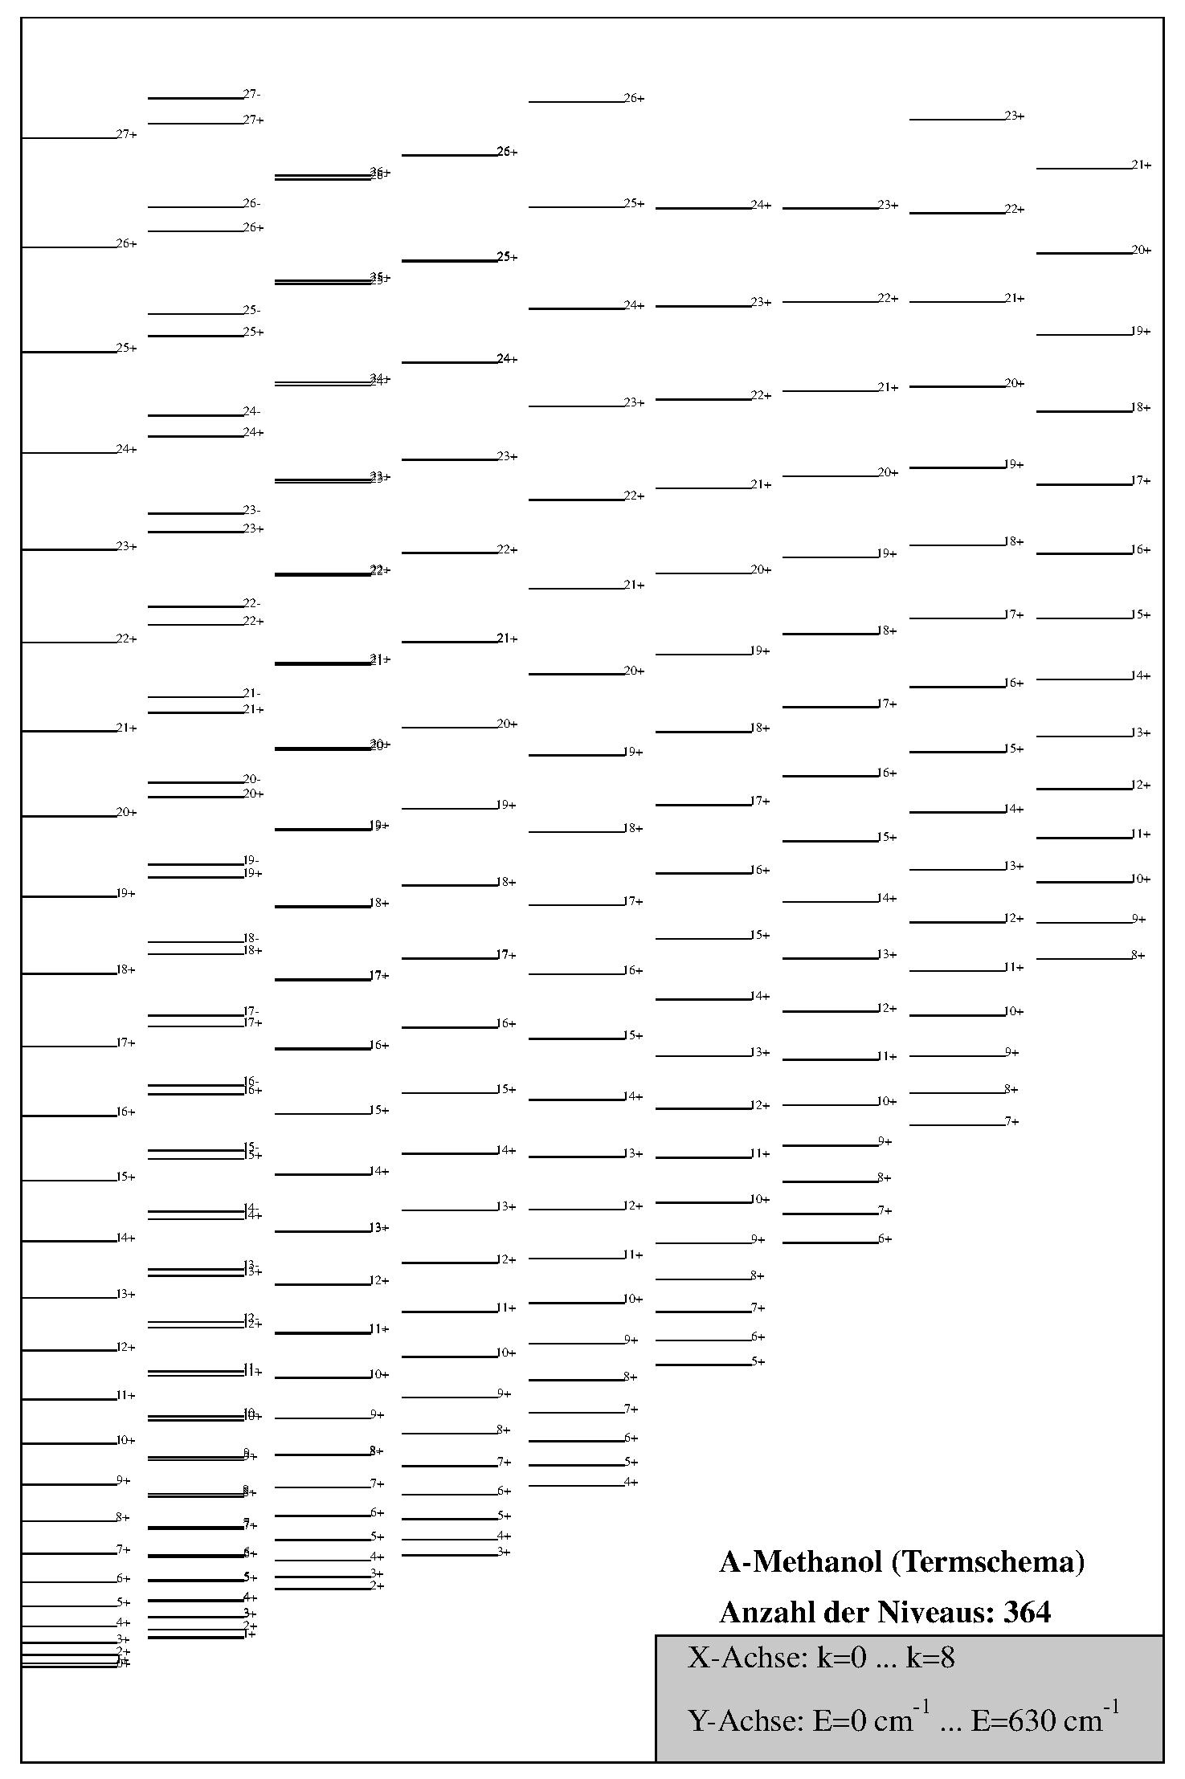
Beispiel: Sternentstehung in Orion
Wang et al. 2011
Notes:
HIFI spectra of two methanol bands in band 1a (521.7–525.6 GHz; upper panel) and 4b (1056.1–1065.6 GHz; lower panel). Red number 1-42 label isolated methanol transitions, which are also listed in Table 1. Blue texts label transitions from other molecules and the methanol transitions which are blended. Green texts and “B” label the methanol lines which are blended with different parity states. “U” labels two unidentified lines.
https://www.aanda.org/articles/aa/full_html/2011/03/aa15079-10/aa15079-10.html

Slide 31
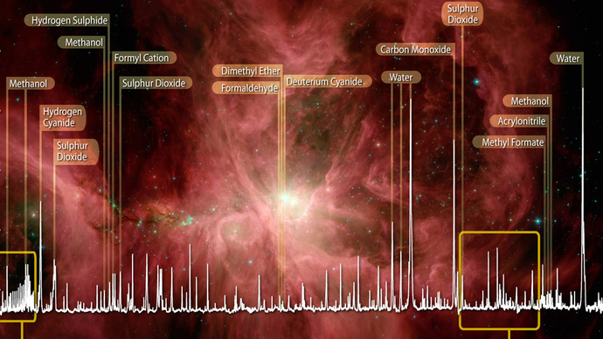
Beispiel: Sternentstehung in Orion
Credits: ESA, HEXOS and the HIFI Consortium
Notes:
HIFI spectra of two methanol bands in band 1a (521.7–525.6 GHz; upper panel) and 4b (1056.1–1065.6 GHz; lower panel). Red number 1-42 label isolated methanol transitions, which are also listed in Table 1. Blue texts label transitions from other molecules and the methanol transitions which are blended. Green texts and “B” label the methanol lines which are blended with different parity states. “U” labels two unidentified lines.
https://www.aanda.org/articles/aa/full_html/2011/03/aa15079-10/aa15079-10.html

Slide 32
Kompliziert, kompliziert,…
Die schiere Menge der verschiedenen Emissionslinien macht die Analyse bereits zu einem sehr komplexen Problem.
Bisher sind bereits über 200 verschiedene Spezies im interstellaren Raum identifiziert worden.
Es ist leider noch komplizierter…

Slide 33
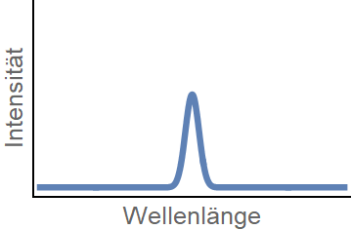
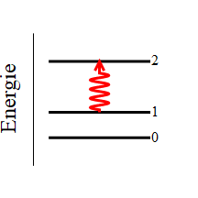
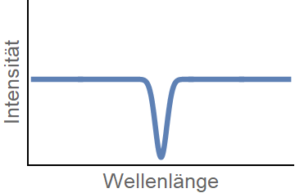
Emission und Absorption
Emission
Heller Hintergrund
Absorption

Slide 34
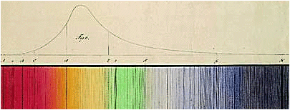
Beispiel: Fraunhoferlinien im Sonnenspektrum

Slide 35
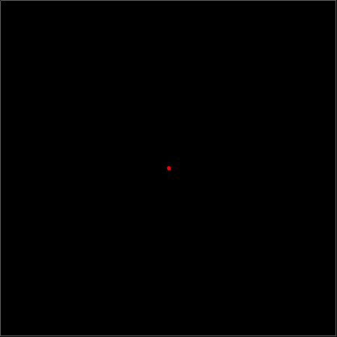
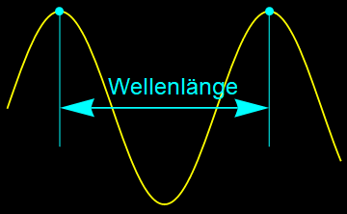
Wellenlänge und der Dopplereffekt

Slide 36
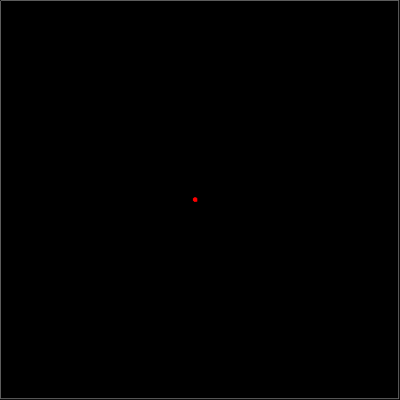
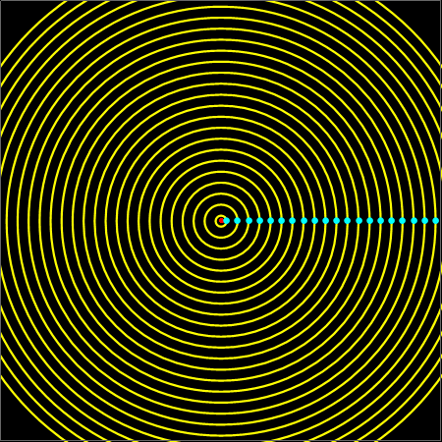

Wellenlänge und der Dopplereffekt

Slide 37
Wellenlänge und der Dopplereffekt
Der Dopplereffekt verschiebt die Wellenlänge einer Welle zu
längeren Wellenlängen wenn sich der Sender und Empfänger entfernen. „Rotverschiebung“
kürzeren Wellenlängen wenn sich der Sender und Empfänger nähern. „Blauverschiebung“

Slide 38
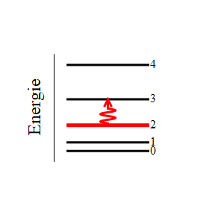
Was nicht passt …
Wenn die Strahlung nicht die passende Energie (also Frequenz oder Wellenlänge) hat, dann kann das Molekül sie nicht aufnehmen.
Aber …
Niedrige Energie
Mittlere Energie
Hohe Energie

Slide 39
Was nicht passt wird passend gemacht!
Wenn die Strahlung nicht die passende Energie (also Frequenz oder Wellenlänge) hat, dann kann das Molekül sie nicht aufnehmen.
Aber Dopplerverschiebung der Wellenlängen
Relativbewegung
Niedrige Energie
Mittlere Energie
Hohe Energie

Slide 40
Was nicht passt wird passend gemacht!
Wenn die Strahlung nicht die passende Energie (also Frequenz oder Wellenlänge) hat, dann kann das Molekül sie nicht aufnehmen.
Niedrige Energie
Mittlere Energie
Hohe Energie
Relativbewegung

Slide 41
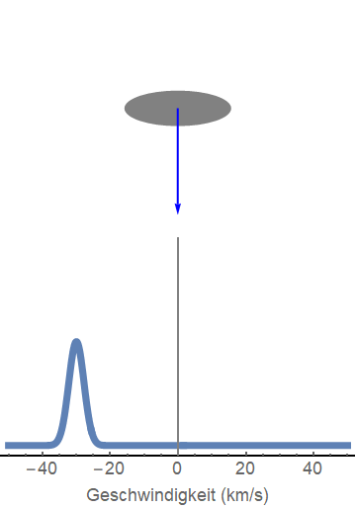
Spektroskopische Beobachtungen
Wir kennen die Wellenlänge genau, die einige Moleküle aussenden.
Verschiebungen der Wellenlänge geben uns Informationen über die Dynamik der Moleküle und der Molekülwolken.

Slide 42
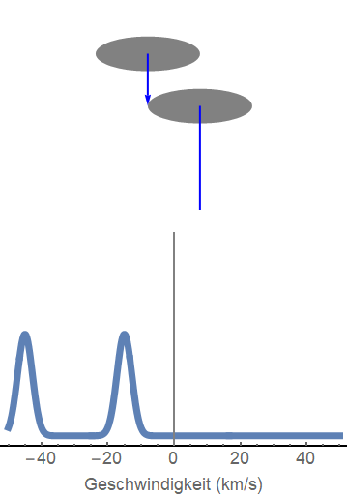
Spektroskopische Beobachtungen
Wir kennen die Wellenlänge genau, die einige Moleküle aussenden.
Verschiebungen der Wellenlänge geben uns Informationen über die Dynamik der Moleküle und der Molekülwolken.
Komplexe Strukturen spiegeln sich in ihrer spektralen Emission wieder.

Slide 43
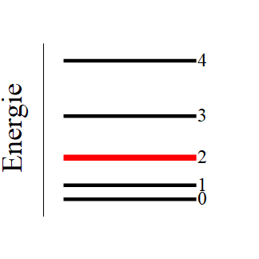
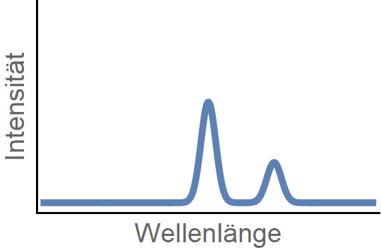
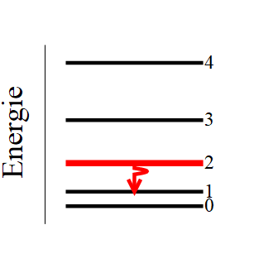
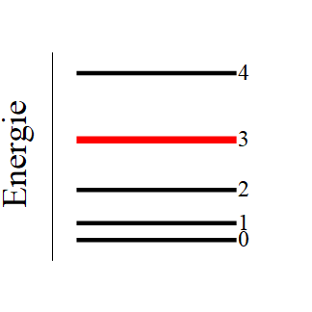
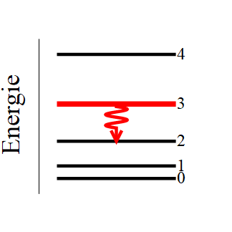
Anregend….
Kalte Wolke
Warme Wolke
w
k

Slide 44


Anregend….
Warme Wolke
Kalte Wolke

Slide 45
Anregend….
Kalte Wolke
Warme Wolke
Warme Wolke
Kalte Wolke

Slide 46
Anregend, aber nicht eindeutig….
Kalte Wolke
Warme Wolke
Warme Wolke

Slide 47



Spektroskopische Beobachtungen
40 K
50 K
30 K
Gestrichelte Linien: Spektrum falls man die Wolken einzeln beobachten würde.

Slide 48


…man kann nicht beliebig tief hineinschauen.

Slide 49
Dick, ….
Wenn wir die Häufigkeit der Teilchen in der Molekülwolke kennen, können wir aus ihrer Emission die Tiefe der Wolke abschätzen. Es sei denn…

Slide 50
Dick, …. optisch dick
max
Unsichtbar sichtbar

Slide 51
Dick, …. optisch dick, aber es gibt einen Trick!
1 : 3
max
Unsichtbar sichtbar
z.B.: [¹²C ]: [¹³C] = 66:1

Slide 52


Slide 53
SOFIA Beobachtung:
Karte der Emission von C⁺

Slide 54


So stark müsste die Intensität EIGENTLICH sein!
¹³C⁺ Isotope
Beobachtete Intensität

Slide 55
Da fehlt doch was…
Die Intensität des Kohlenstoff-Ions ¹²C⁺ zeigt, dass mehrere Wolken-Komponenten an der Abstrahlung beteiligt sind. → nicht verwunderlich. M17 hat eine komplexe Struktur.
Die Intensität des Kohlenstoff-Isotops ¹³C⁺ zeigt aber, dass uns ein großer Teil der tatsächlich ausgestrahlten Intensität nicht erreicht.

Slide 56

M17 – Ein neues Bild
gemessenes Signal
250 K
250 K
250 K
250 K
40 K
40 K
40 K
40 K
40 K
40 K
40 K
Guevara, PhD 2019

Slide 57
Geometrische Anordnung
Kalten Wolken gehören zu M17.
Komplexe Geometrische Konfiguration könnte das Spektrum evtl. auch erklären.
Abgeschirmt vor den Sternen
Im Vordergrund
aber
Warum kalt?
Darf nicht zu kompliziert sein, da wir so etwas oft beobachten!

Slide 59

Credit: NASA, ESA, J. Hester (ASU)

Slide 60
Hubbles Blick auf M17
Heißes Wasserstoffgas (blau) expandiert
UV Strahlung
Credit: NASA, ESA, J. Hester (ASU)
Notes:
M17: A Hubble Close-Up
Explanation: Sculpted by stellar winds and radiation, these fantastic, undulating shapes lie within the stellar nursery known as M17, the Omega Nebula, some 5,500 light-years away in the nebula-rich constellation Sagittarius. The lumpy features in the dense cold gas and dust are illuminated by stars off the upper left of the image and may themselves represent sites of future star formation. Colors in the fog of surrounding hotter material indicate M17's chemical make up. The predominately green glow corresponds to abundant hydrogen, with trace sulfur and oxygen atoms contributing red and blue hues. The picture spans about 3 light-years and was released to celebrate the thirteenth year of the Hubble Space Telescope's cosmic voyage of exploration.

Slide 61
Credit: NASA, ESA, J. Hester (ASU)

Slide 62

Adler-nebel
(M16)
Picture credit: T.A. Rector & B.A. Wolpa

Slide 63


Slide 64


Slide 65

Größe unseres Sonnensystems

Slide 66
Vielen Dank für Ihre Aufmerksamkeit

Slide 67


